Slide 1

O X I D Y
Mgr. Helena Tlapáková

Slide 2
OXIDY - anotace

Slide 3
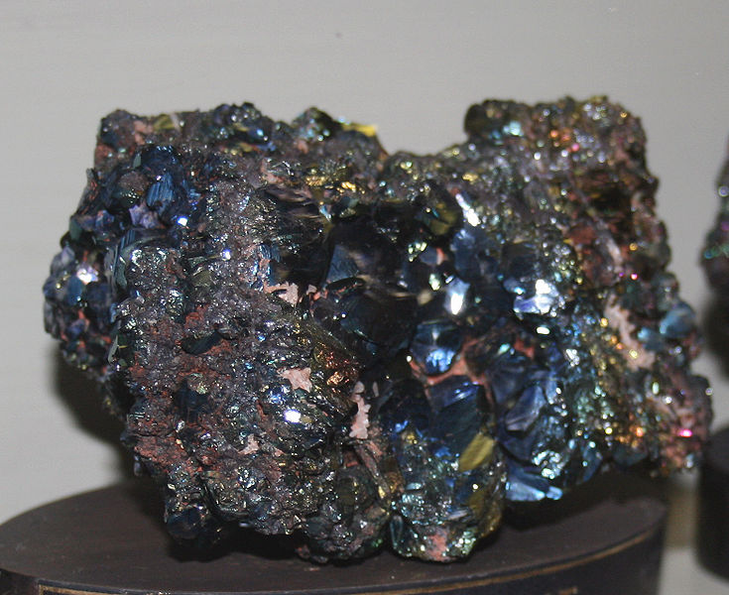
BEZVODÉ OXIDY - HEMATIT
krevel, Fe₂O₃
vznik magmatický a hydrotermální
jedna z nejdůležitějších železných rud
zvětráváním hematitu (krevelu) vzniká limonit (hnědel)
těžba: Švédsko, Ukrajina, Německo, USA

Slide 4
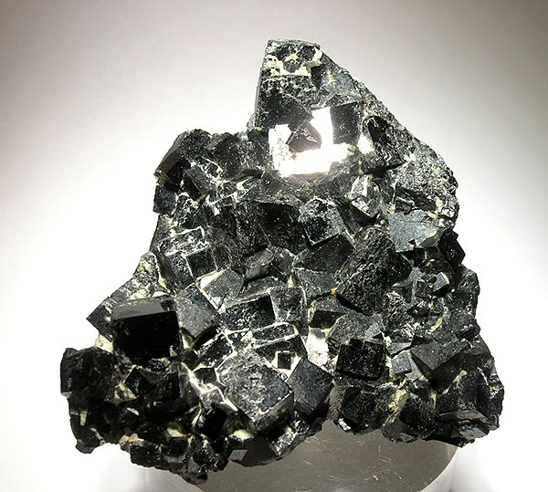
BEZVODÉ OXIDY - MAGNETOVEC
magnetit, Fe₃O₄
nejvýznamnější ruda železa
obsahuje až 72% železa
má výrazné magnetické vlastnosti
vzniká nahromaděním v neutuhlém magmatu nebo přeměnou hornin při styku s magmatem za vysoké teploty a tlaku

Slide 5
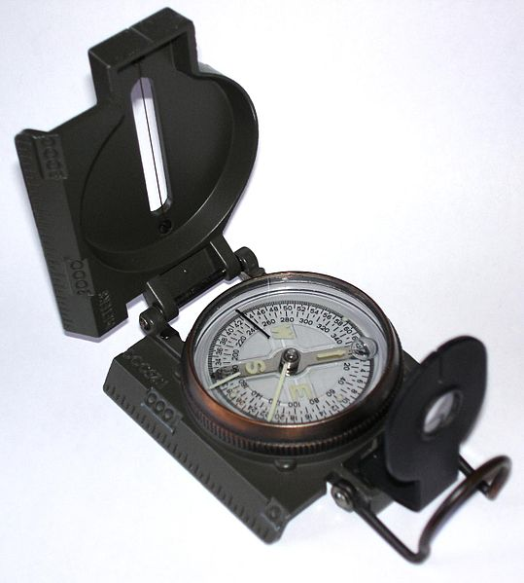
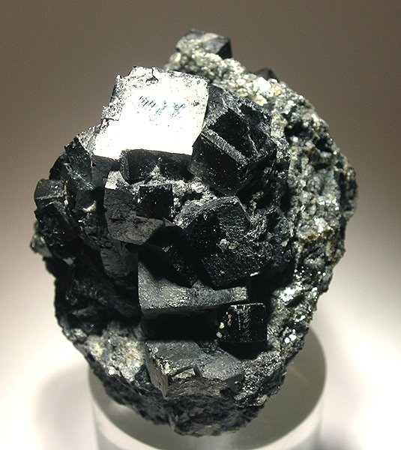
BEZVODÉ OXIDY - MAGNETOVEC
světová naleziště jsou na Uralu (Magnitogorsk) a ve Švédsku
u nás je obsažen v čedičových kopcích (např. Říp) v takovém množství, že vychyluje magnetickou střelku kompasu

Slide 6
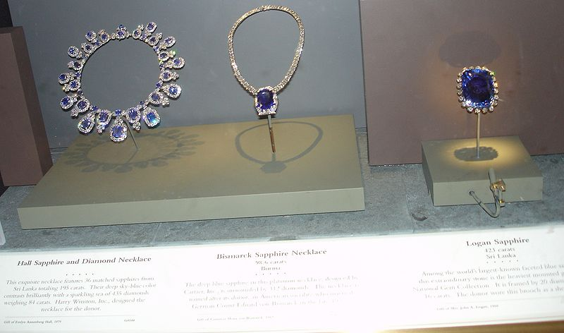
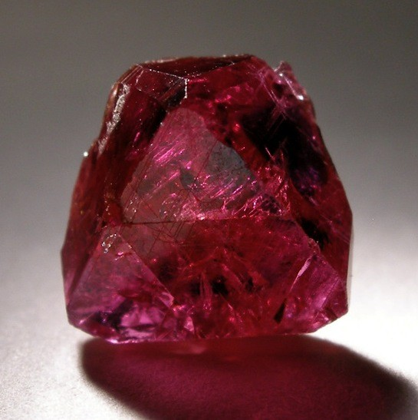
BEZVODÉ OXIDY - KORUND
Al₂O₃, jeden z nejtvrdších minerálů
drahokamové odrůdy RUBÍN a SAFÍR
zrnité agregáty korundu (smirek) se používá jako brusivo
naleziště: Indie, Srí Lanka, Austrálie

Slide 7
BEZVODÉ OXIDY - KŘEMEN
SiO₂, nejrozšířenější nerost vůbec
velmi odolný vůči zvětrávání
součást vzácnějších nerostů i hornin
použití ve sklářství a vzácnější odrůdy ve šperkařství
vryp je vždy bílý, zbarvení různé
naleziště prakticky všude

Slide 8
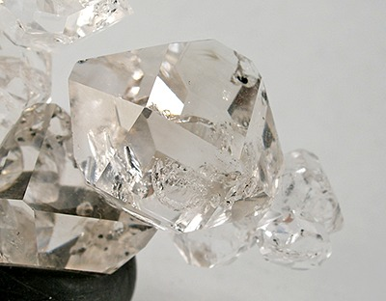
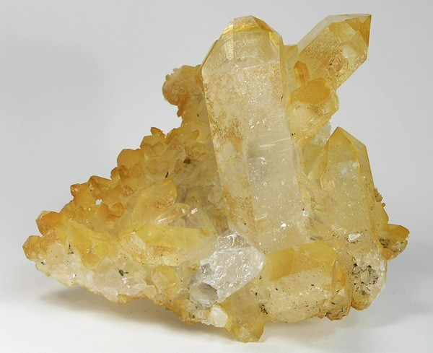
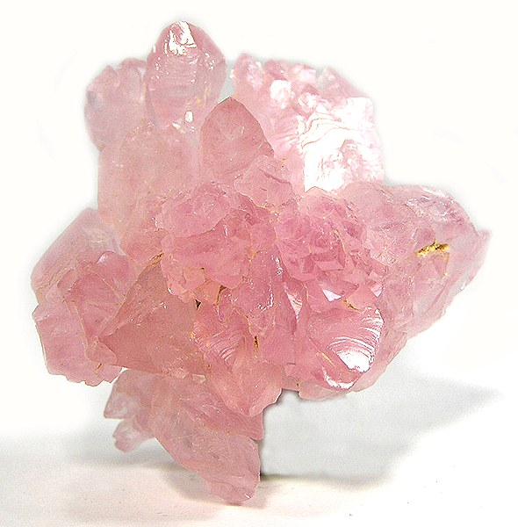
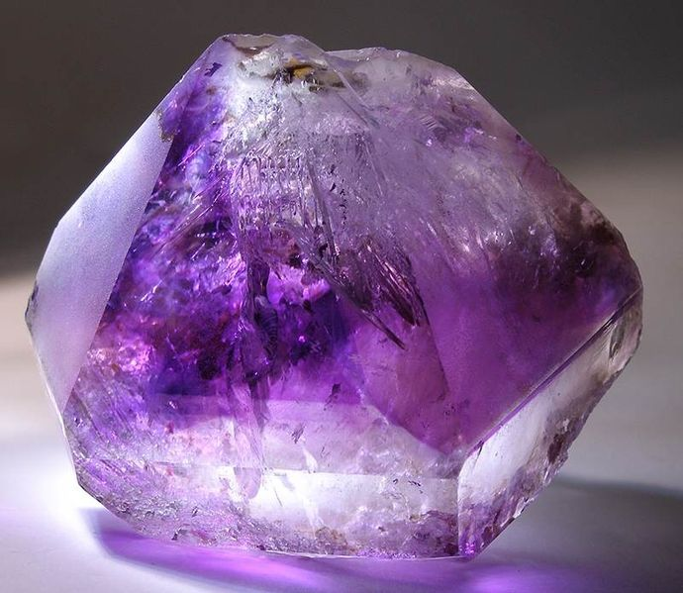
BEZVODÉ OXIDY – KŘEMEN odrůdy
citrín
křišťál
růženín
ametyst

Slide 9
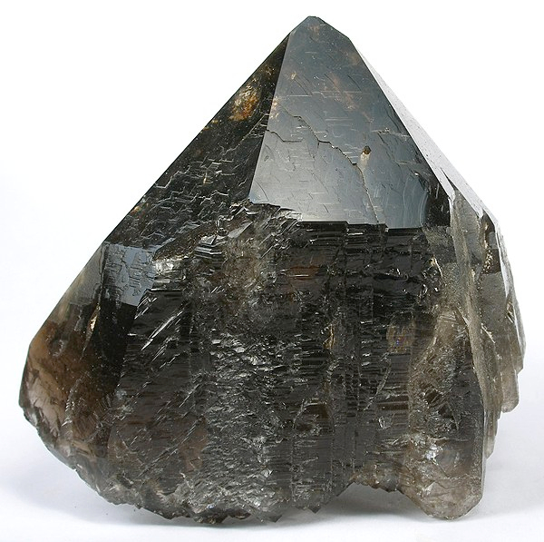
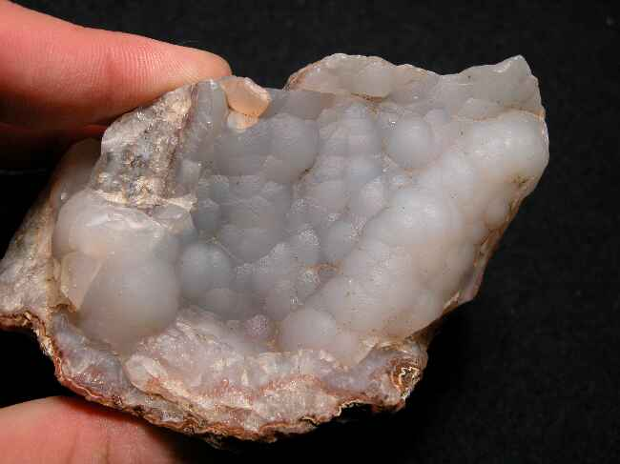
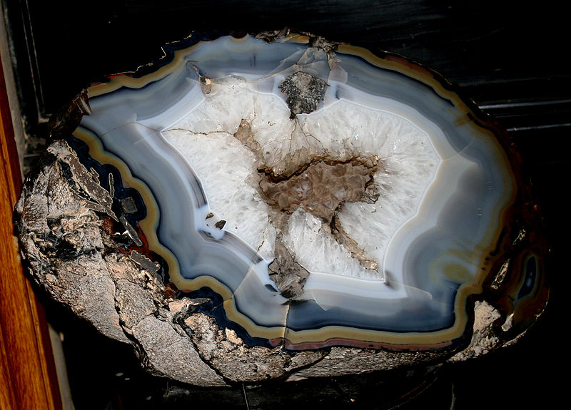
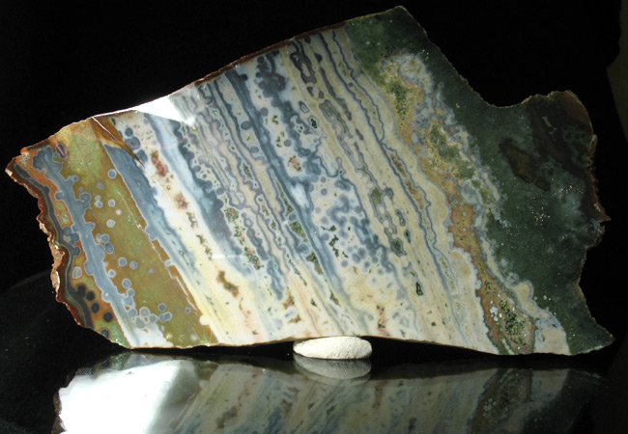
BEZVODÉ OXIDY – KŘEMEN odrůdy
záhněda
chalcedon
achát
jaspis

Slide 10
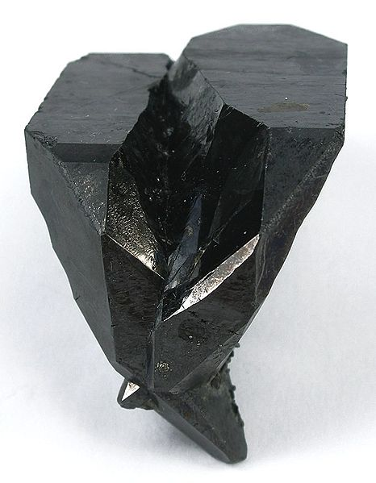
BEZVODÉ OXIDY - CÍNOVEC
kasiterit, SnO₂, tvrdost 6,5 → cín je velmi měkký kov
nejdůležitější ruda cínu (až 78% cínu)
naleziště Krušné Hory, Horní Slavkov, Čína, Malajsie, Thajsko, Bolívie

Slide 11
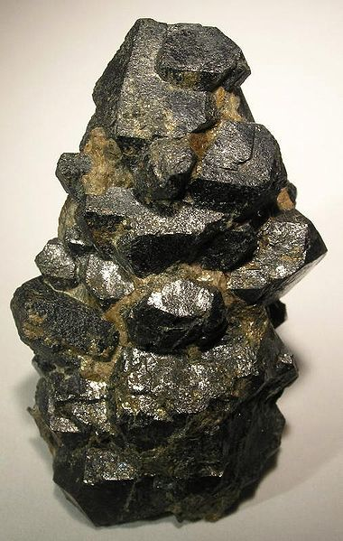
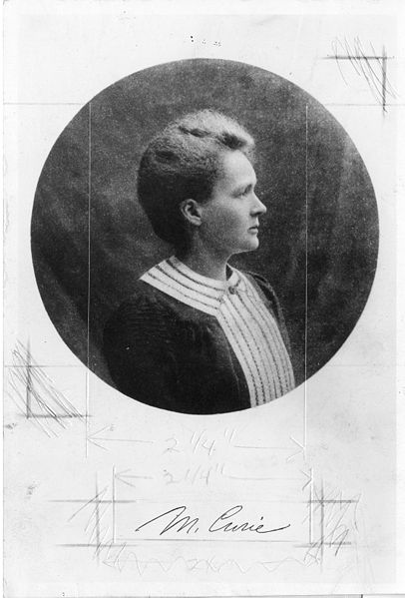
BEZVODÉ OXIDY - SMOLINEC
uraninit, UO₂
je radioaktivní, černý, smolně lesklý, neprůhledný
výroba uranu pro jaderné reaktory,lékařství, zbrojní průmysl
naleziště: Jáchymov, Příbram, JAR, Zair, Francie
Marie Curie-Sklodowská objevila v českém smolinci radioaktivní prvek radium

Slide 12
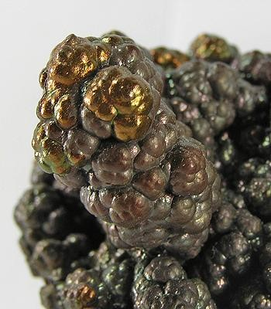
VODNATÉ OXIDY - LIMONIT
Fe₂O₃ . n H₂0
v přírodě je velmi rozšířený
vzniká srážením roztoků obsahujících železo, hydratací hematitu nebo zvětráváním pyritu
je amorfní
těží se jako železná ruda

Slide 13
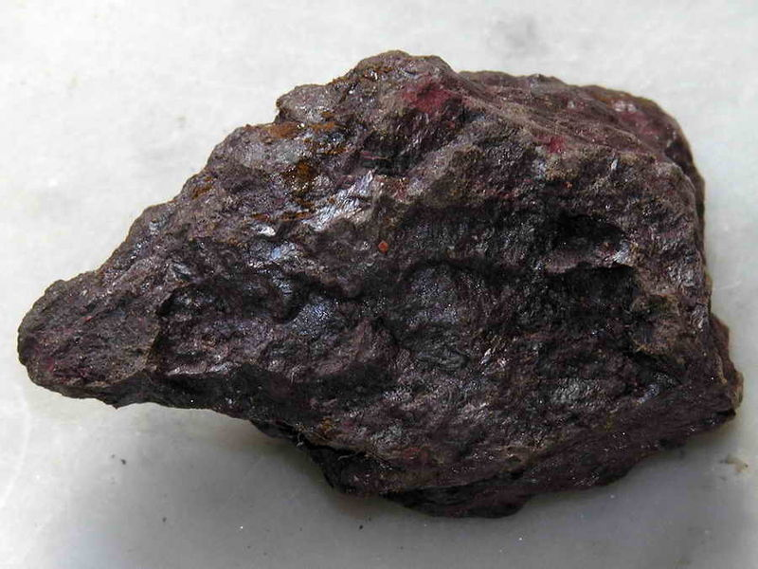
VODNATÉ OXIDY - BAUXIT
Al₂O₃ . n H₂0
název podle naleziště Les Baux na jihu Francie
hlavní surovina pro výrobu hliníku
nejbližší velká ložiska se nacházejí v Maďarsku
rozsáhlá ložiska v Austrálii, na Jamajce a v Guineji

Slide 14
OXIDY – ZDROJE
OBRÁZKY BYLY STAŽENY 28.9.2011 MEZI 11:00 – 12:45
Karelj. [cit. 2011-09-28]. Dostupný pod licencí Creative Commons na www: http://commons.wikimedia.org/wiki/File:Hematit_1.jpg
Rob Lavinsky. [cit. 2011-09-28]. Dostupný pod licencí Creative Commons na www: http://commons.wikimedia.org/wiki/File:Magnetite-22964.jpg
Rob Lavinsky. [cit. 2011-09-28]. Dostupný pod licencí Creative Commons na www: http://commons.wikimedia.org/wiki/File:Magnetite-22965.jpg
Nikai. [cit. 2011-09-28]. Dostupný pod licencí Creative Commons na www: http://commons.wikimedia.org/wiki/File:Liquid_filled_compass.jpg
Rob Lavinsky. [cit. 2011-09-28]. Dostupný pod licencí Creative Commons na www: http://commons.wikimedia.org/wiki/File:Corundum-215333.jpg
Jorfer. [cit. 2011-09-28]. Dostupný pod licencí Creative Commons na www: http://commons.wikimedia.org/wiki/File:National_Museum_of_Natural_History_Sapphires.JPG
Rob Lavinsky. [cit. 2011-09-28]. Dostupný pod licencí Creative Commons na www: http://commons.wikimedia.org/wiki/File:Quartz-44422.jpg
Rob Lavinsky. [cit. 2011-09-28]. Dostupný pod licencí Creative Commons na www: http://commons.wikimedia.org/wiki/File:Quartz-02edd64nc.jpg
Rob Lavinsky. [cit. 2011-09-28]. Dostupný pod licencí Creative Commons na www: http://commons.wikimedia.org/wiki/File:Quartz-158941.jpg

Slide 15
OXIDY – ZDROJE
OBRÁZKY BYLY STAŽENY 28.9.2011 MEZI 11:00 – 12.45
Rob Lavinsky. [cit. 2011-09-28]. Dostupný pod licencí Creative Commons na www: http://commons.wikimedia.org/wiki/File:Quartz-282356.jpg
Rob Lavinsky. [cit. 2011-09-28]. Dostupný pod licencí Creative Commons na www: http://commons.wikimedia.org/wiki/File:Quartz-212095.jpg
Kluka. [cit. 2011-09-28]. Dostupný pod licencí Creative Commons na www: http://commons.wikimedia.org/wiki/File:Chalcedon5,_Maroko.jpg
Karelj. [cit. 2011-09-28]. Dostupný pod licencí Creative Commons na www: http://commons.wikimedia.org/wiki/File:Achat_1.jpg
Kluka.[cit. 2011-09-28]. Dostupný pod licencí Creative Commons na www: http://commons.wikimedia.org/wiki/File:Jaspis_8obikularny,_Madagaskar.jpg
Rob Lavinsky. [cit. 2011-09-28]. Dostupný pod licencí Creative Commons na www: http://commons.wikimedia.org/wiki/File:Ferberite-49138.jpg
Rob Lavinsky. [cit. 2011-09-28]. Dostupný pod licencí Creative Commons na www: http://commons.wikimedia.org/wiki/File:Uraninite-39029.jpg
Smithsonian Institution. [ cit. 2011-09-28]. Dostupný pod licencí Creative Commons na www: http://commons.wikimedia.org/wiki/File:Marie_Sklodowska_Curie_%281867-1934%29.jpg

Slide 16
OXIDY – ZDROJE
OBRÁZKY BYLY STAŽENY 28.9.2011 MEZI 11:00 – 12.45
Rob Lavinsky. [cit. 2011-09-28]. Dostupný pod licencí Creative Commons na www: http://commons.wikimedia.org/wiki/File:Limonite-121713.jpg
Lmbuga. [cit. 2011-09-28]. Dostupný pod licencí Creative Commons na www: http://commons.wikimedia.org/wiki/File:Mineral_Bauxita_GDFL117.jpg
VALIŠ,J., ĎUROVIČ, V., FEDIUKOVÁ, E., KOČÁREK, E., POCKLANOVÁ, Z. PŘÍRODOPIS pro osmý ročník základní školy, 7. vydání. Praha: SPN, 1993, 158 s. ISBN 80-04-26508-1
ŠVECOVÁ,M.,MATĚJKA,D. PŘÍRODOPIS 9 pro základní školy a víceletá gymnázia, 1. vydání, Plzeň: FRAUS 2007, 128 s. ISBN 978-80-7238-587-4

